Slide 1


Путешествия по Вологде
kormcraft.ddns.net:8080
ИСП-420ис, 2023
Ростислав Петухов, Артём Мачин, Никитин Антон

Slide 2
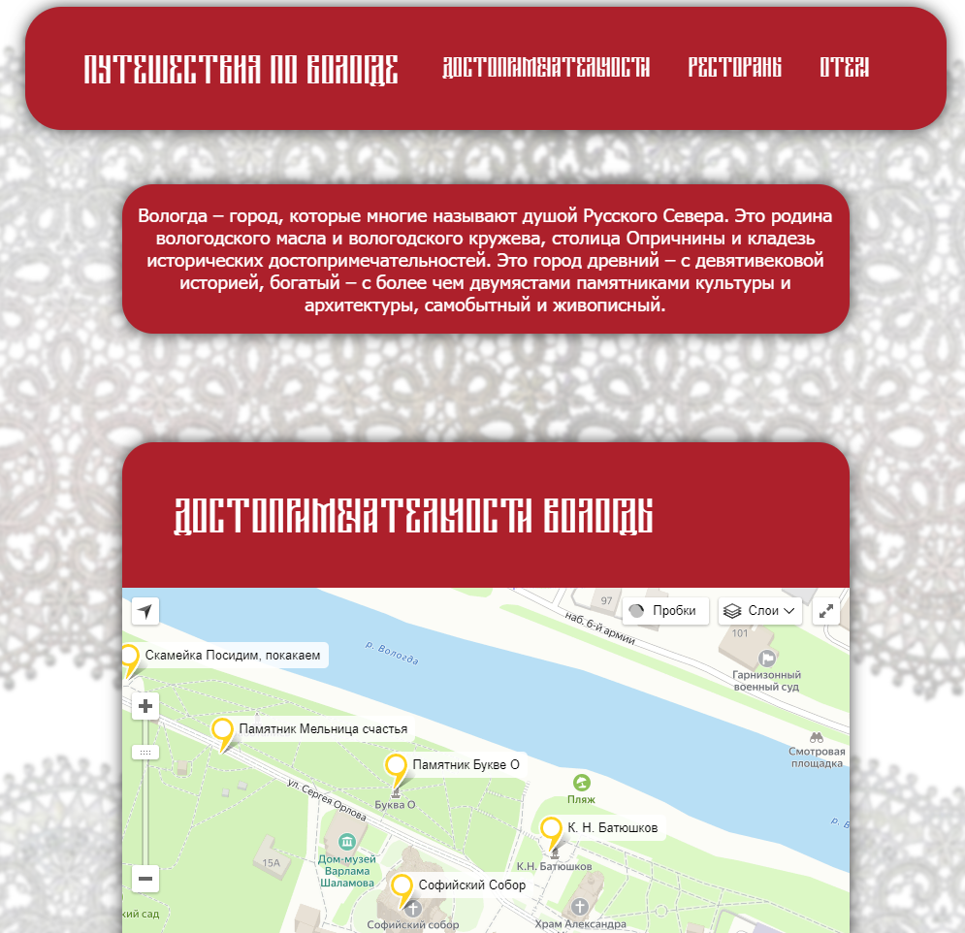


Slide 3
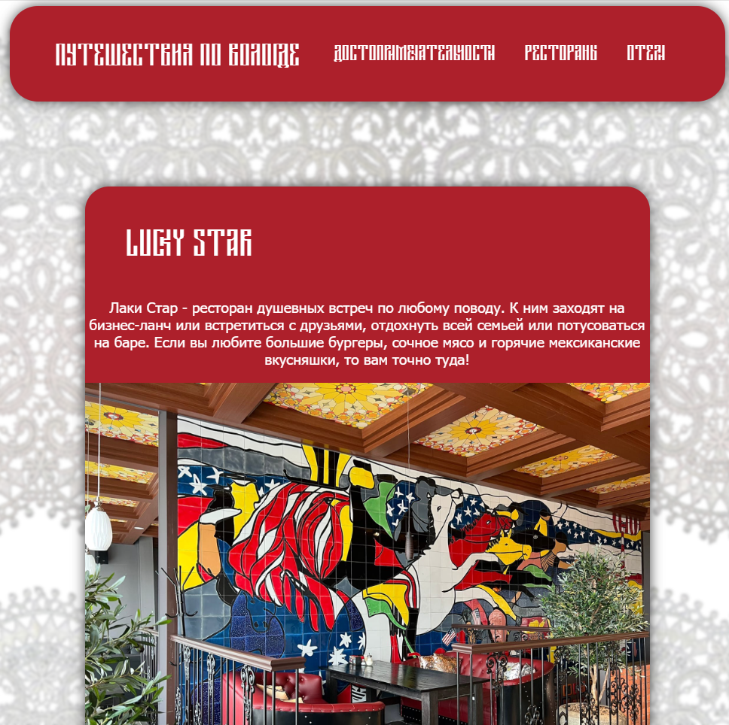
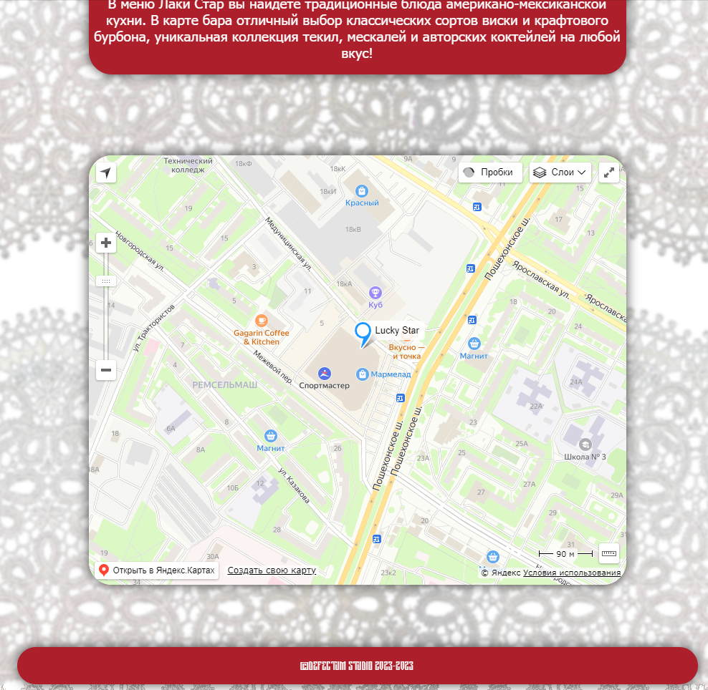

Slide 4


- Макет
Прототип -

Slide 5
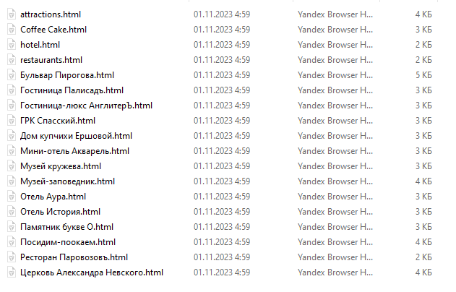
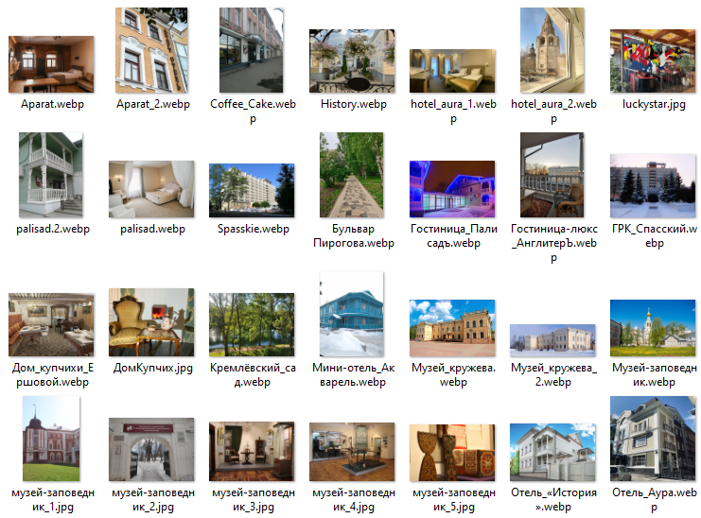

Slide 6
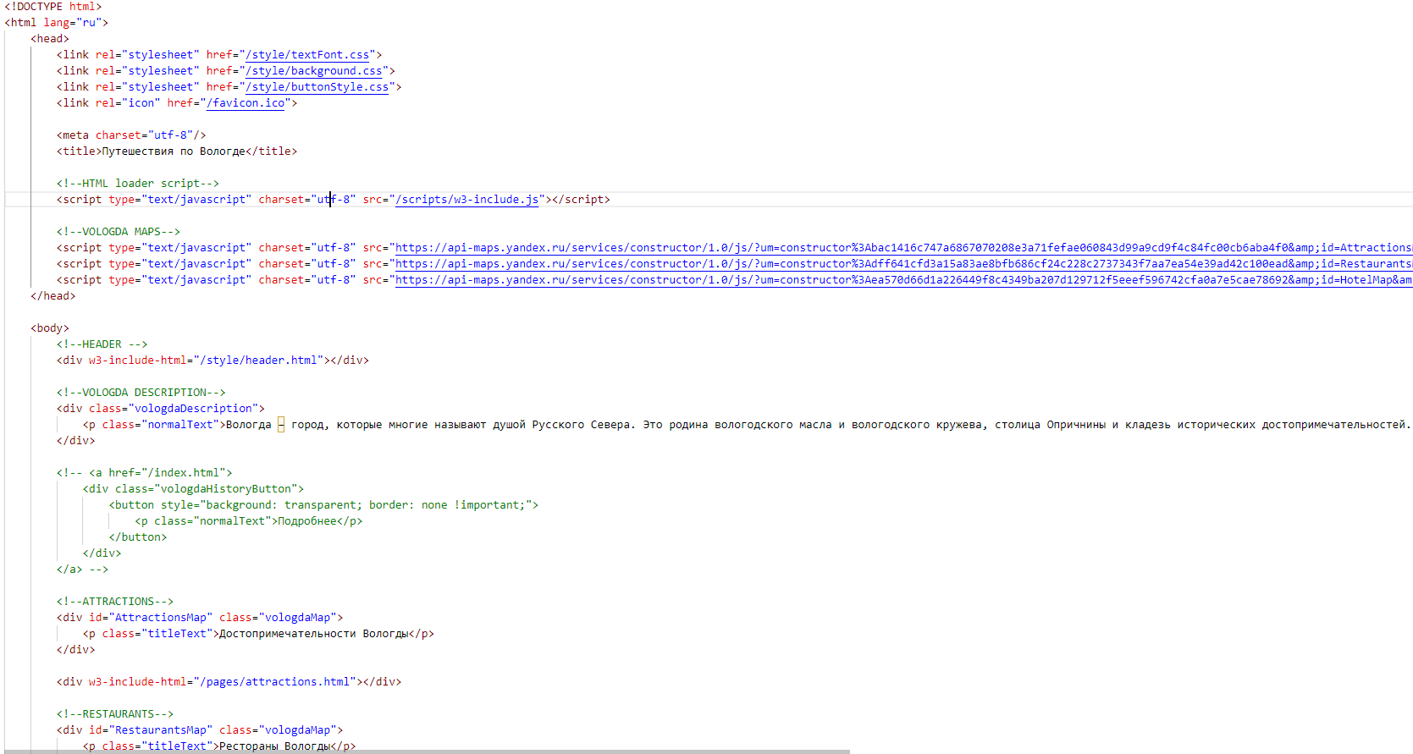

Slide 7
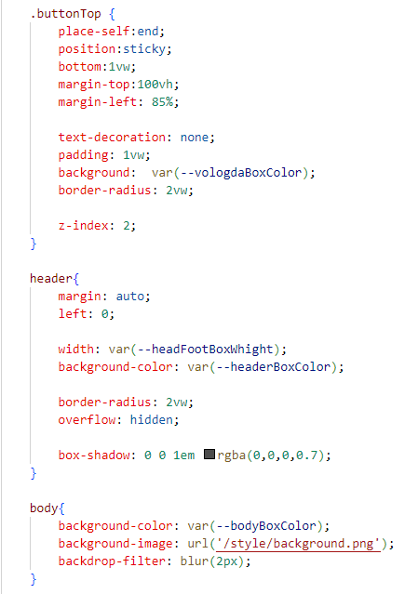
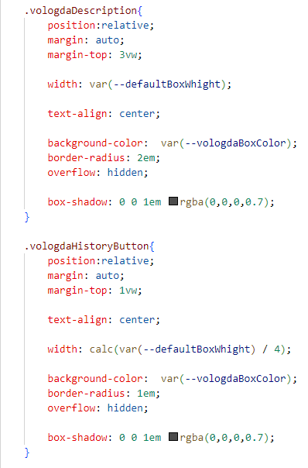
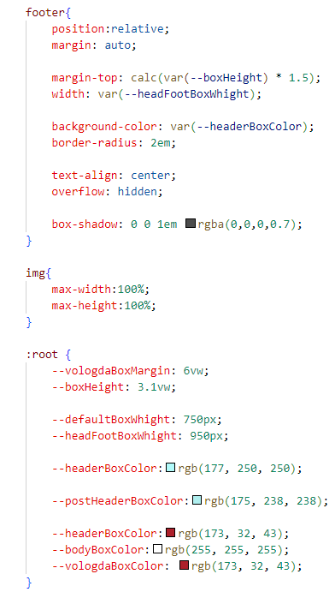

Slide 8
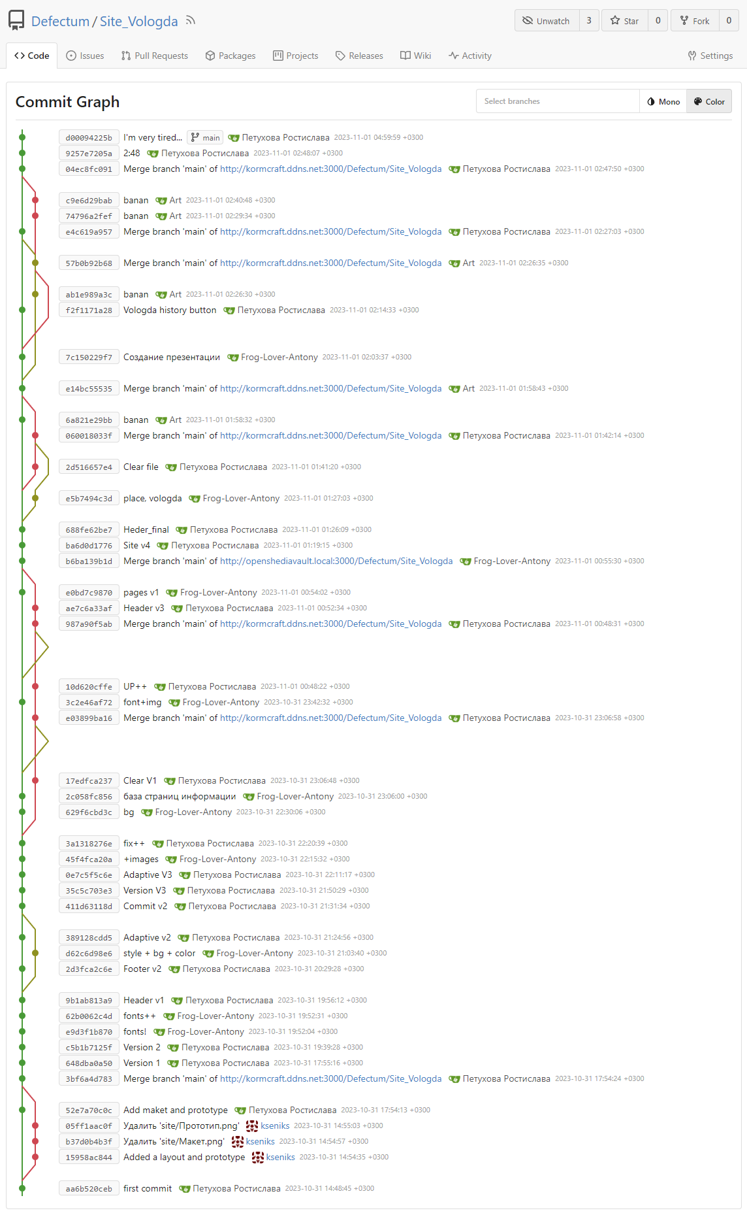

Slide 9
СПАСИБО ЗА ВНИМАНИЕ!
kormcraft.ddns.net:8080

